Slide 1


JAVASCRIPT

Slide 2

¿QUÉ ES JAVASCRIPT?
JavaScript es un lenguaje de programación o de secuencias de comandos que te permite implementar funciones complejas en páginas web.

Slide 3

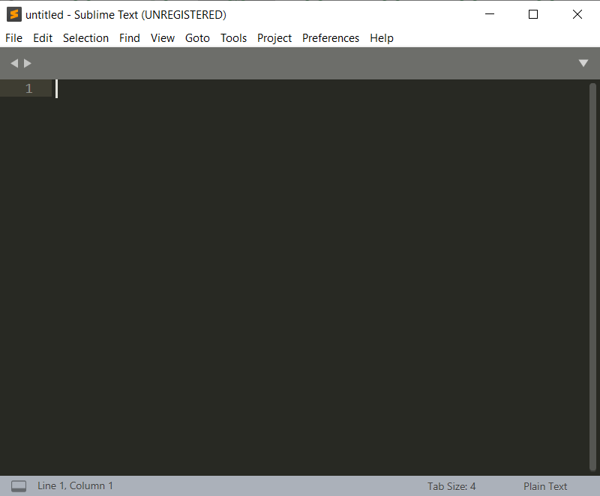
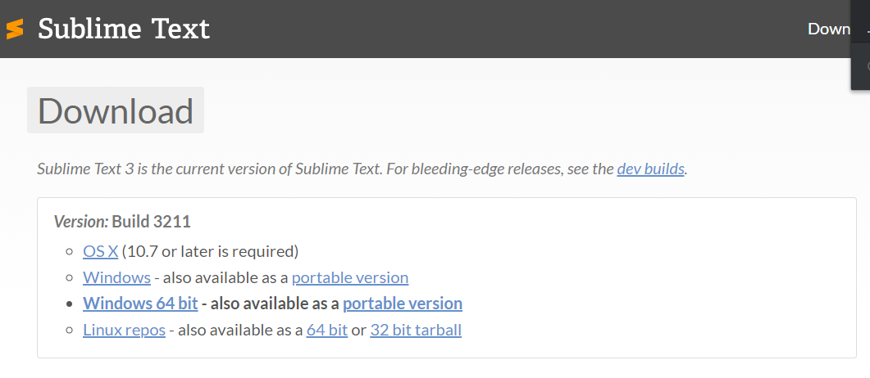
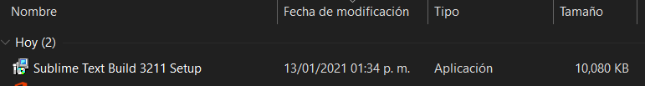
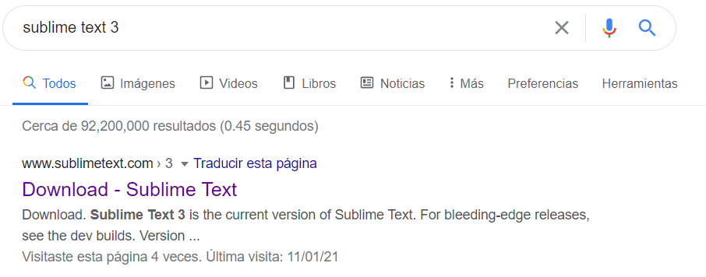
HERRAMIENTAS PARA EMPEZAR A TRABAJAR
INSTALANDO SUBLIME TEXT

Slide 4
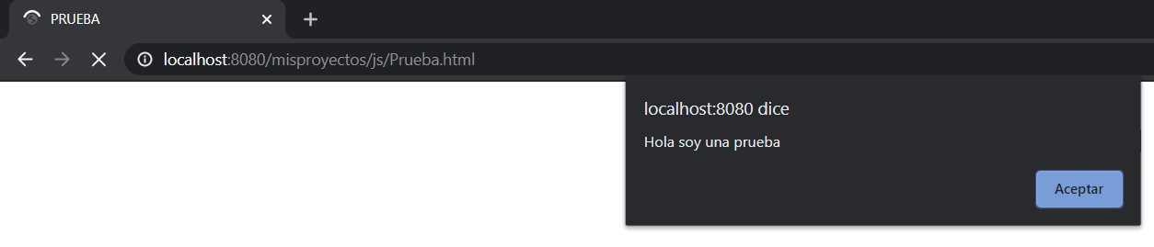
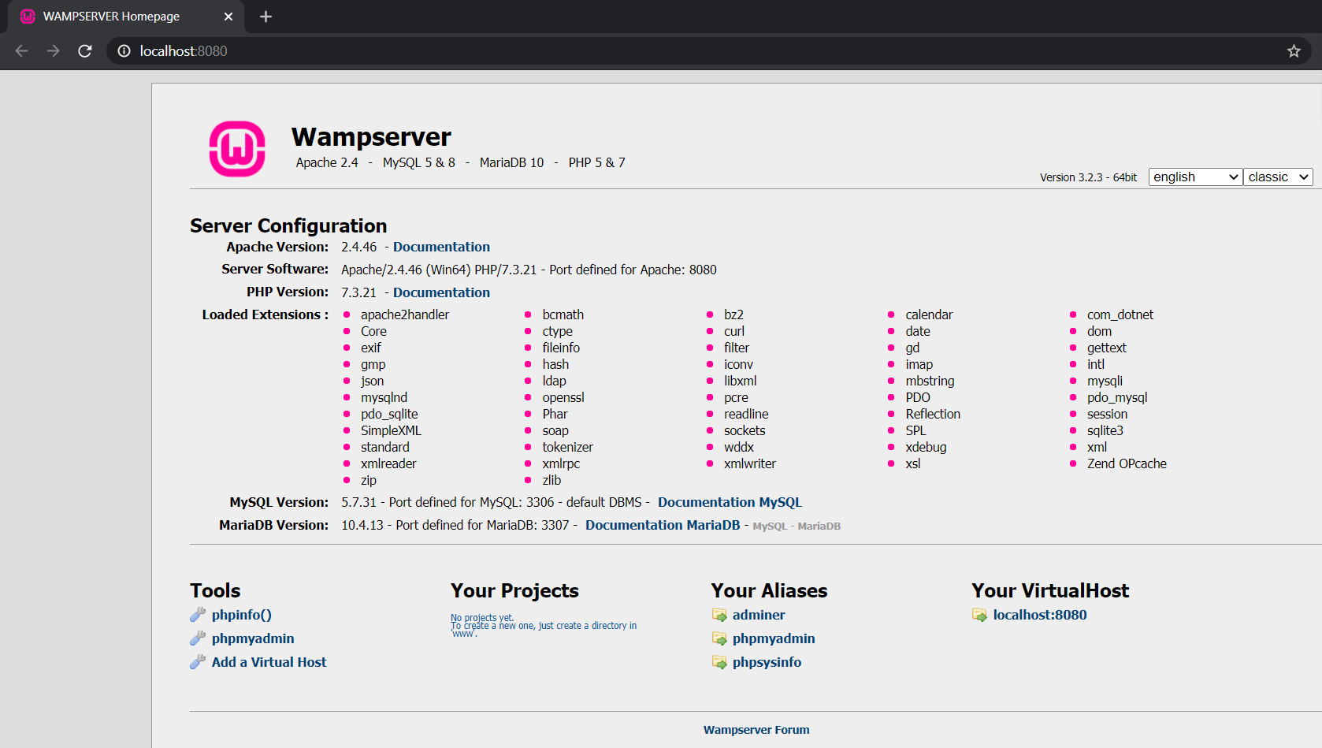
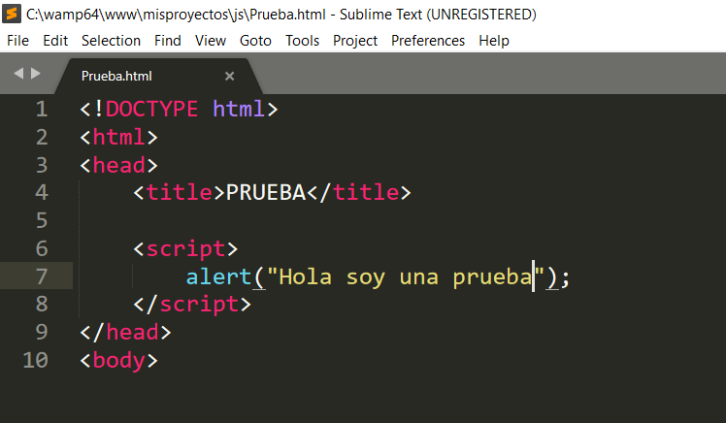
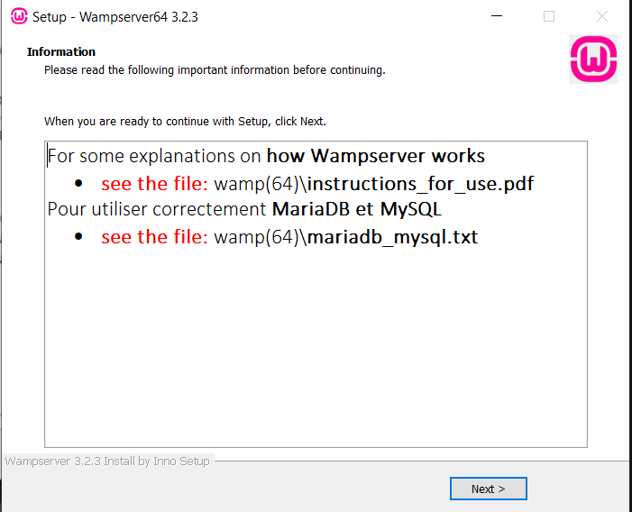
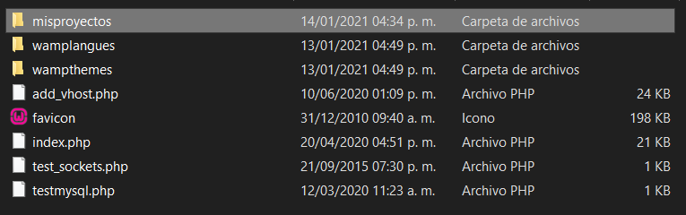
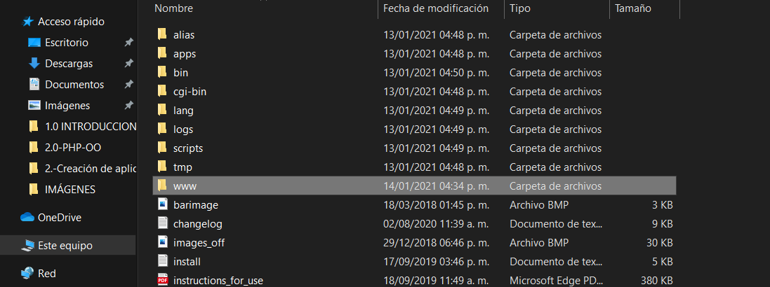
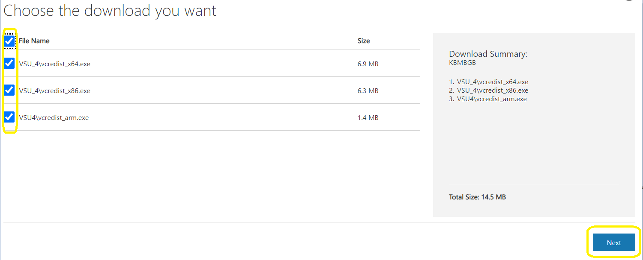
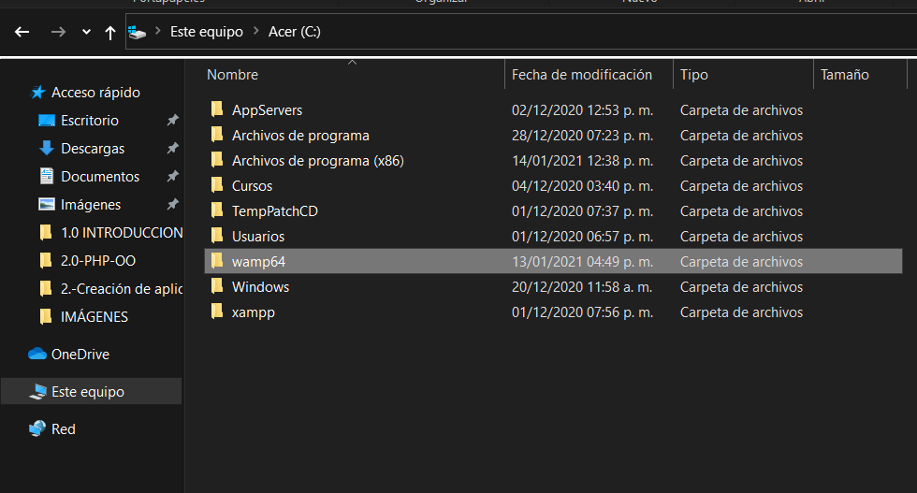
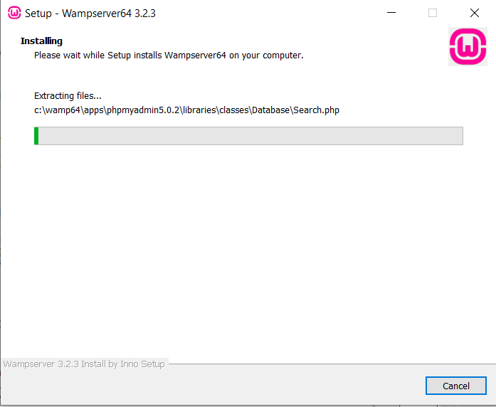
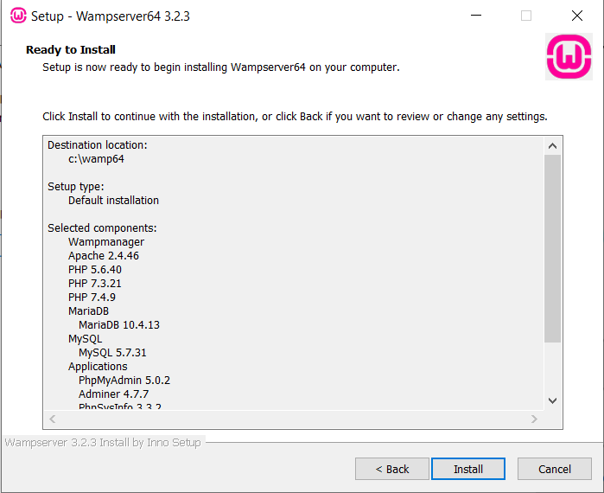
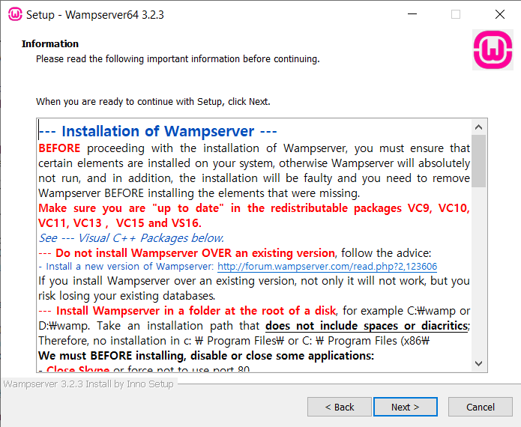
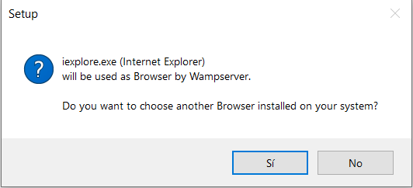
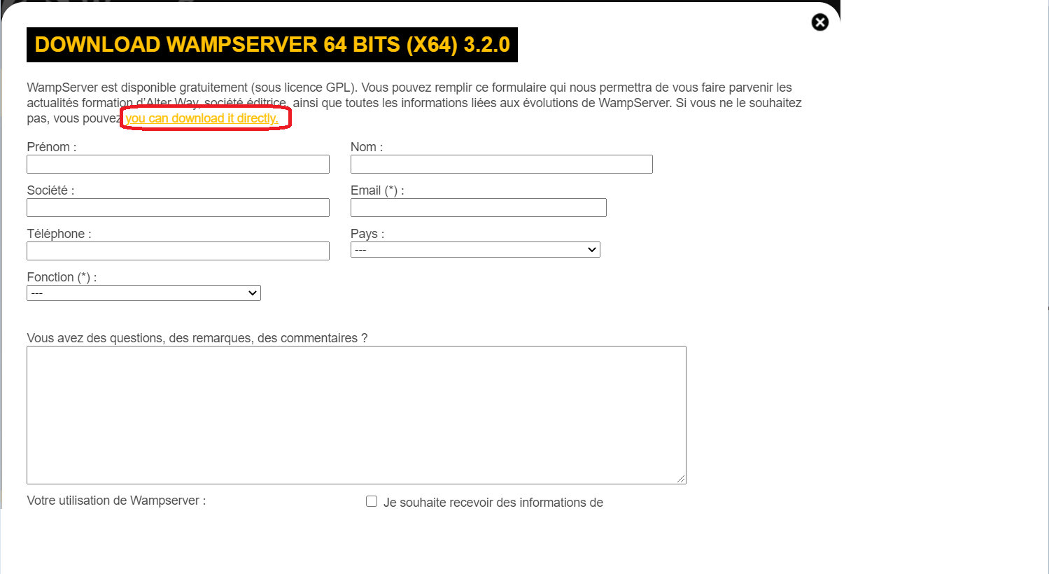
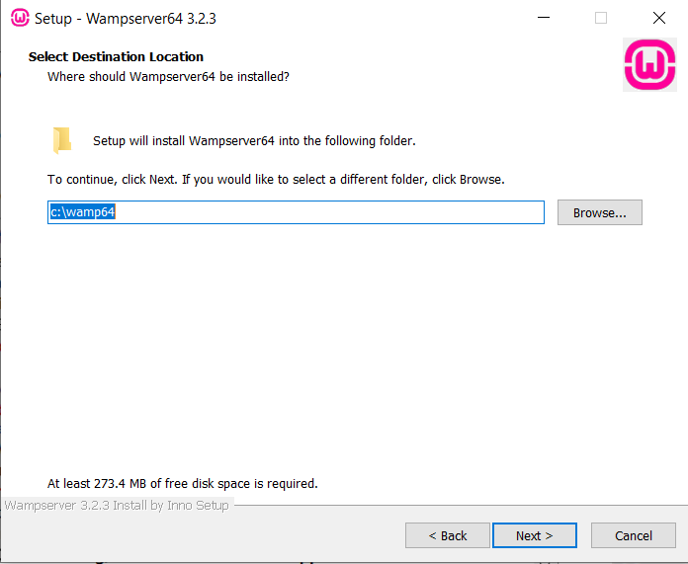
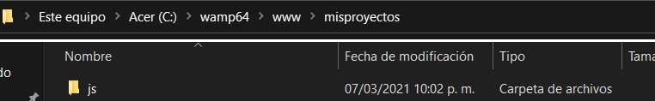
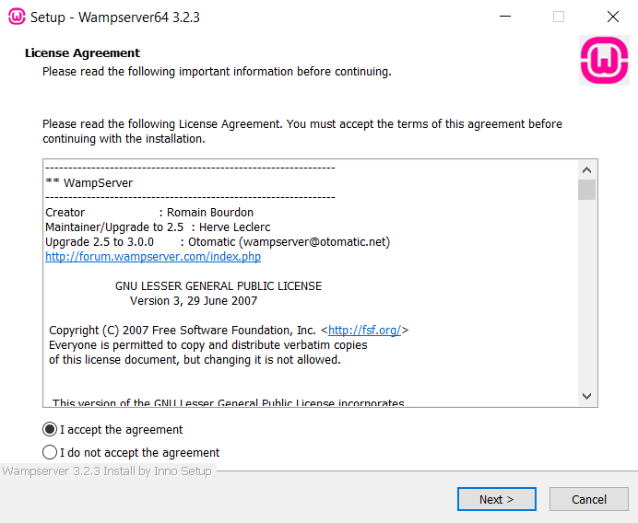
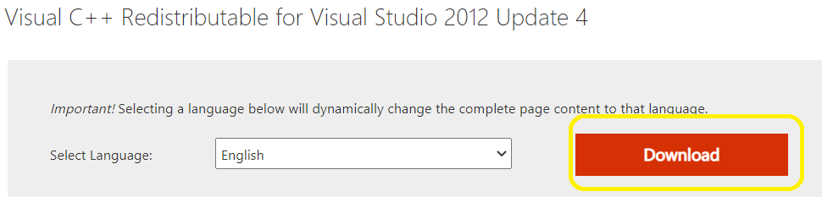
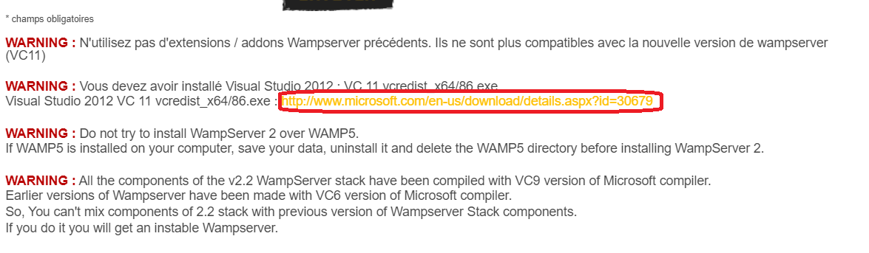

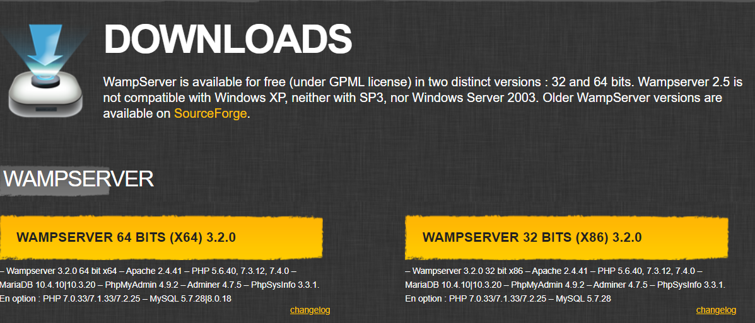
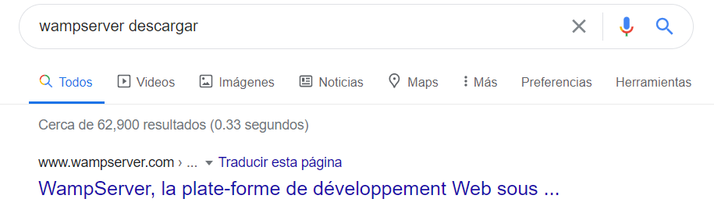
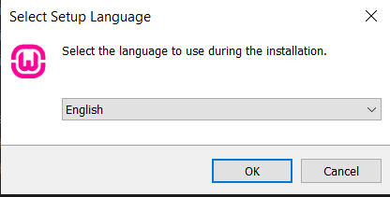
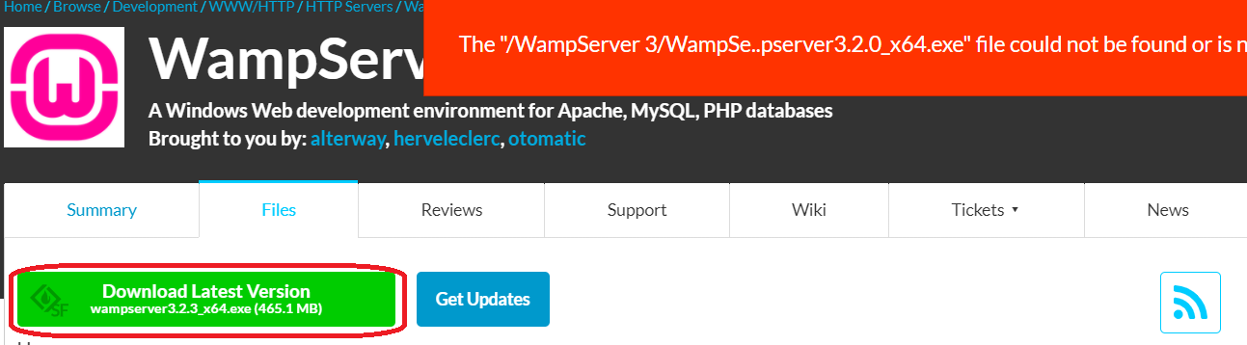
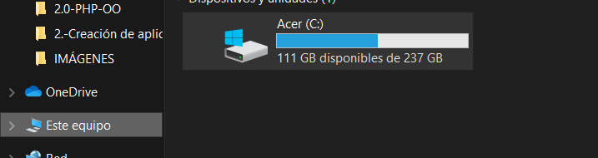
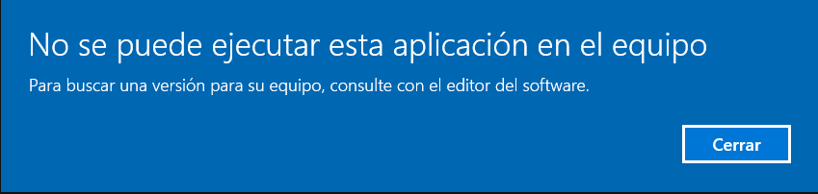
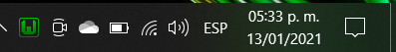
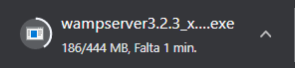
HERRAMIENTAS PARA EMPEZAR A TRABAJAR
INSTALANDO WAMP

Slide 5
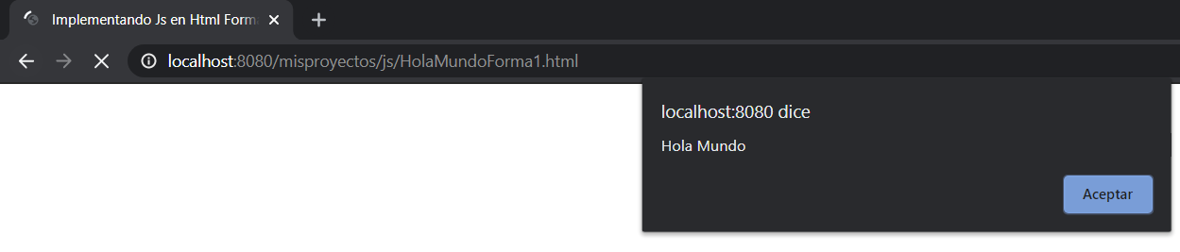
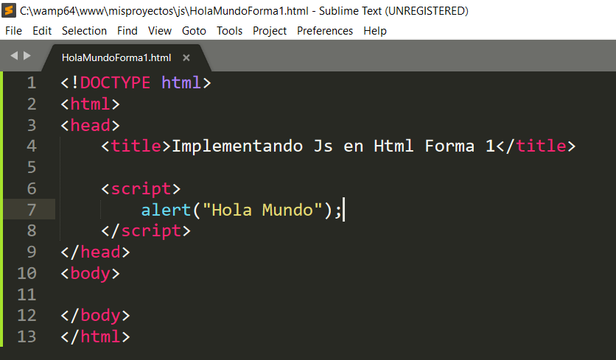
MI PRIMER PROGRAMA
FORMA 1 DE IMPLEMENTAR JS : INCLUIR CÓDIGO JS EN CÓDIGO HTML

Slide 6
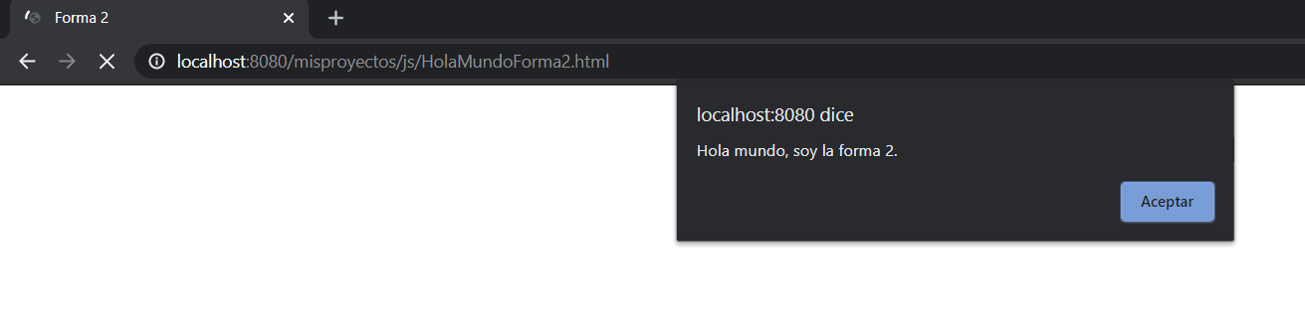
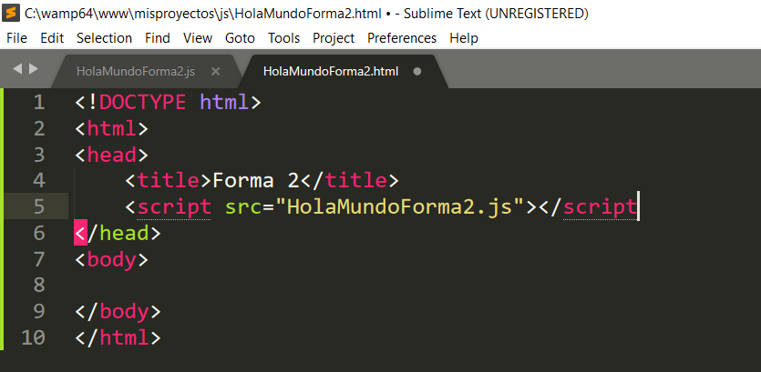
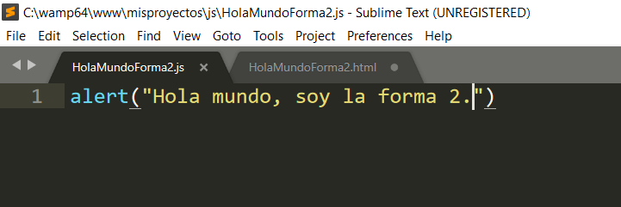
MI PRIMER PROGRAMA
FORMA 2 DE IMPLEMENTAR JS : ENLAZAR UN DOCUMENTO HTML CON JS

Slide 7
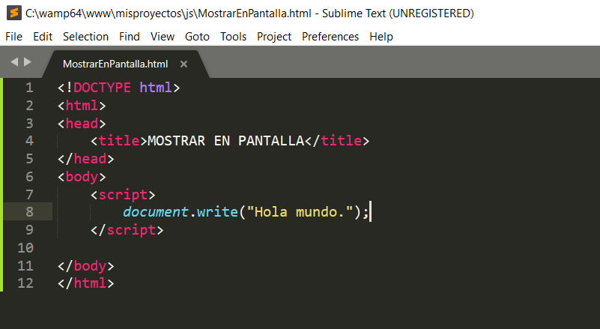
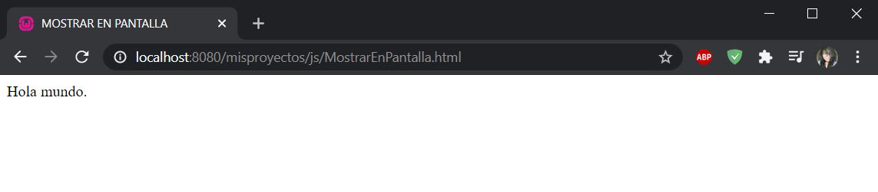
OTRA FORMA DE ESCRIBIR EN PANTALLA

Slide 8
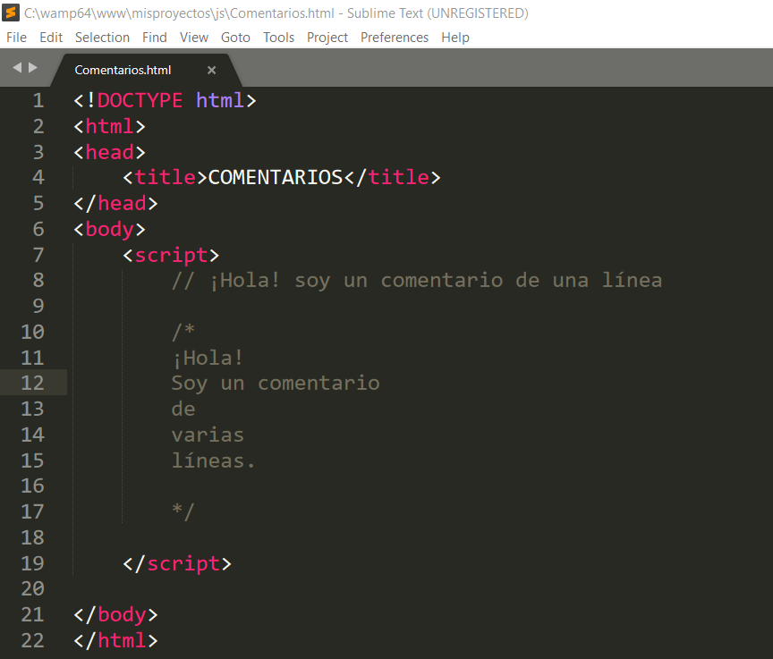
COMENTARIOS EN JS

Slide 9

EJERCICIO EN CLASE
FORMA 1
Crea una página web que permita definir los siguientes datos de un estudiante:
Nombre
Apellidos
Edad
Calificación en su curso JS
¿Es soltero?
Poner en comentario el tipo de dato para cada dato y mostrar en pantalla con console.log y document.write

Slide 10
EJERCICIO EN CLASE
FORMA 2
Crea una página web que permita definir los siguientes datos de un estudiante:
Nombre
Apellidos
Edad
Calificación en su curso JS
¿Es soltero?
Poner en comentario el tipo de dato para cada dato y mostrar en pantalla con console.log y document.write

Slide 11
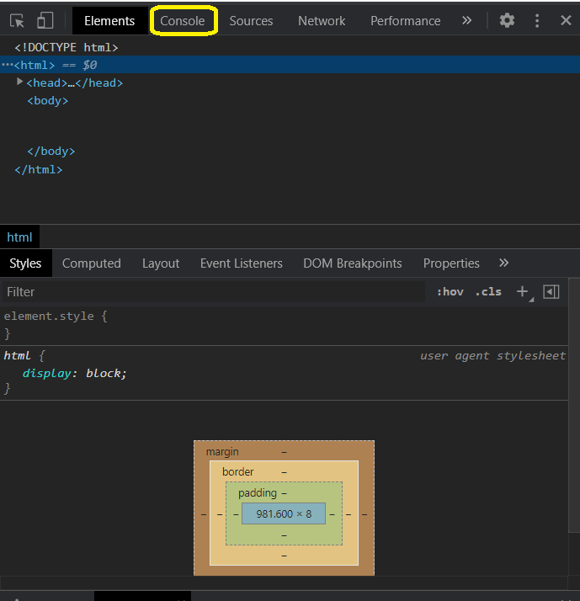
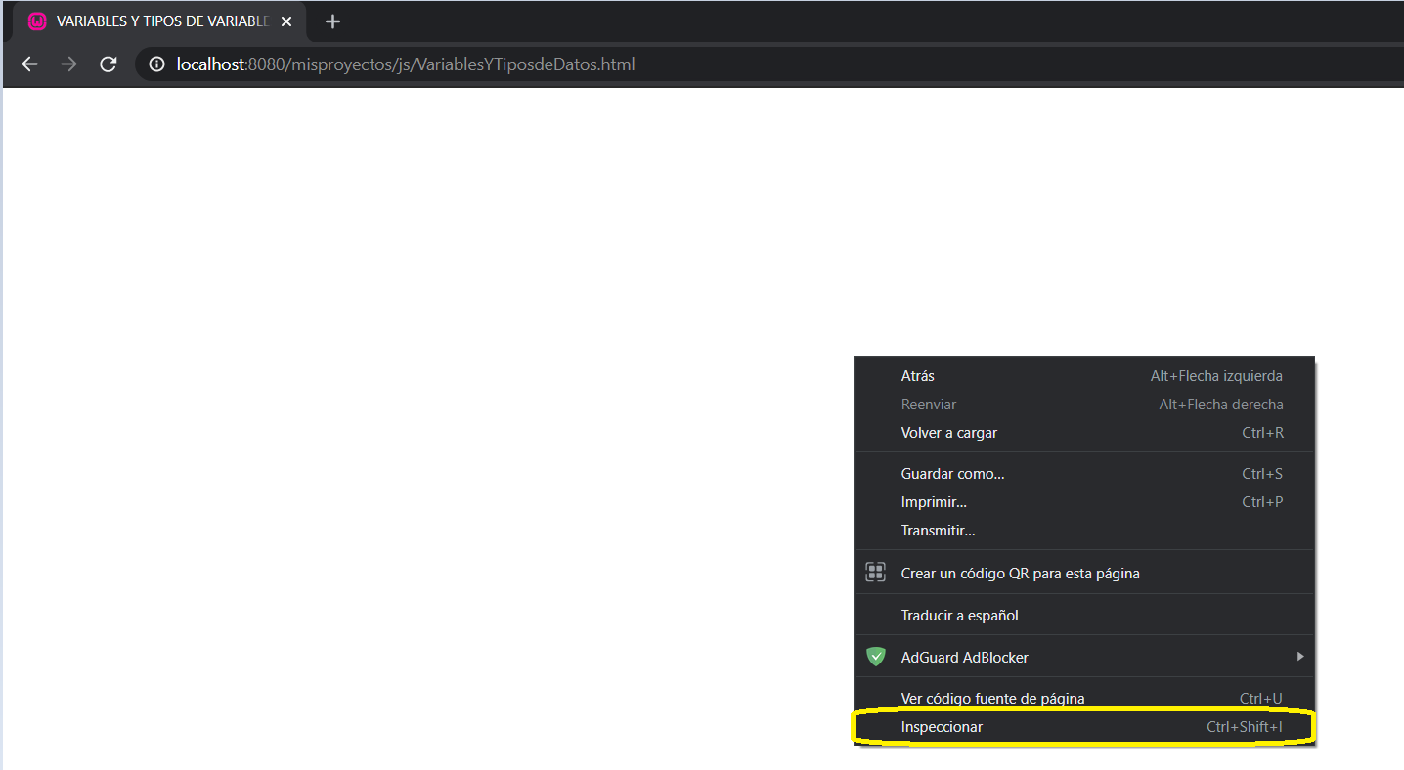
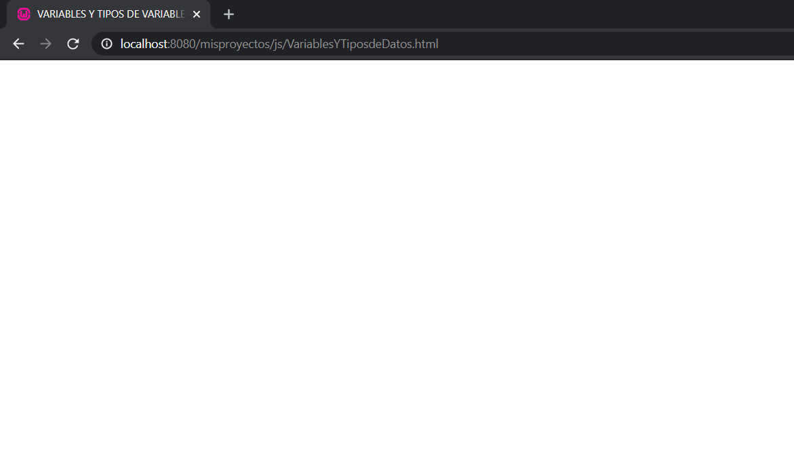
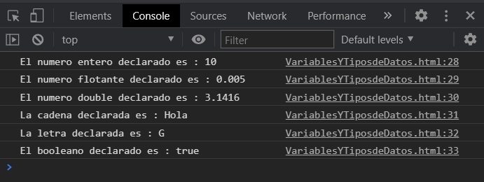
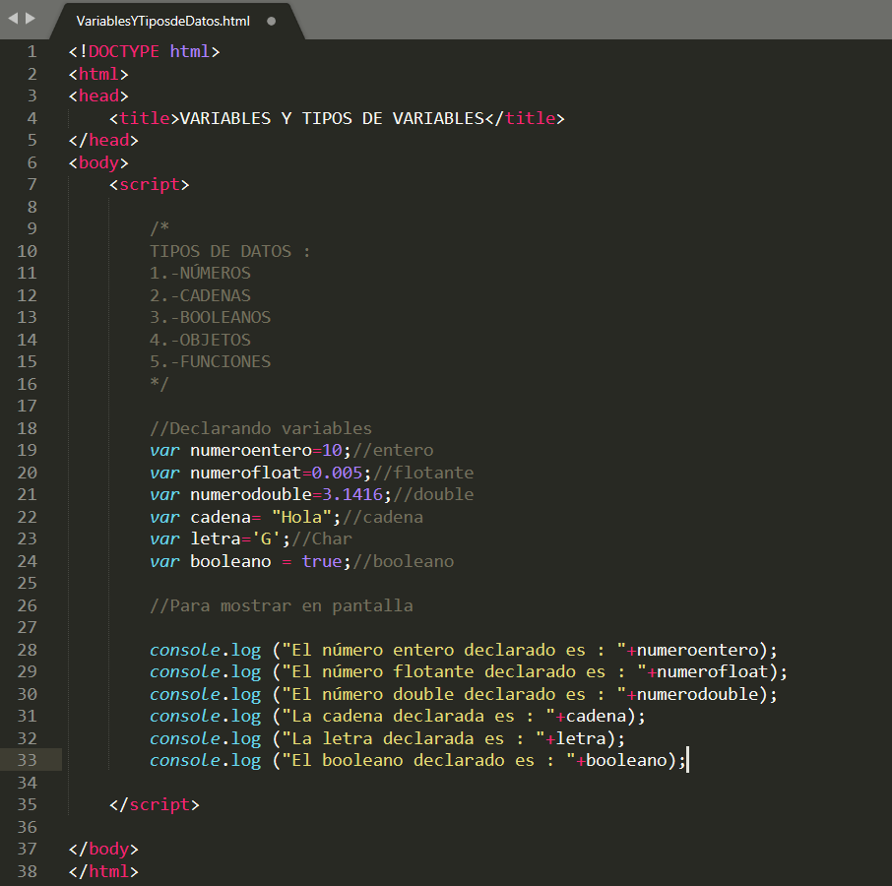
VARIABLES Y TIPOS DE VARIABLES

Slide 12
EJERCICIO
Cree las siguientes variables con sus respectivos valores y muéstrelos por consola y en pantalla :
Número entero.
Número flotante.
Char.
Cadena.
Booleano.

Slide 13
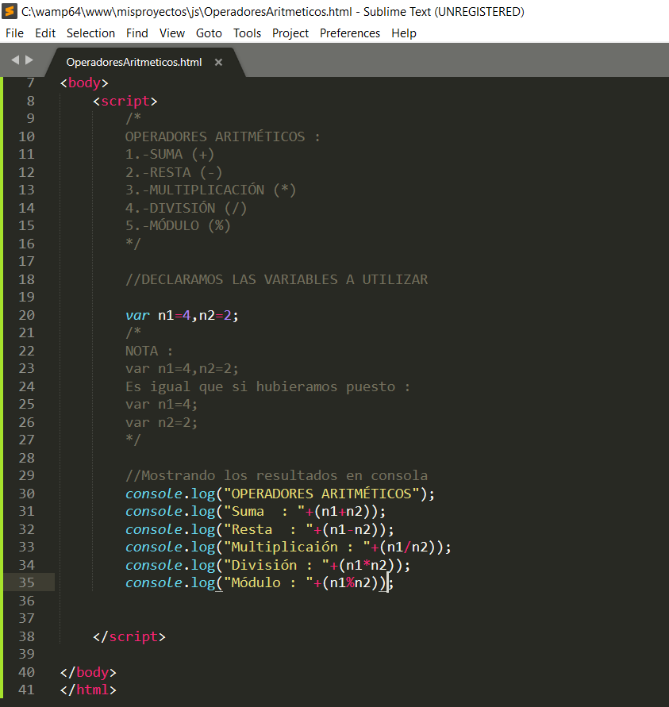
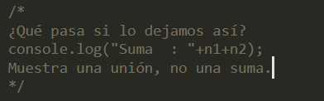
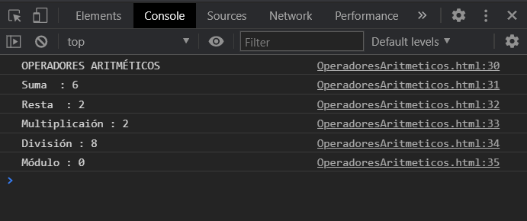
OPERADORES ARITMÉTICOS

Slide 14

EJERCICIO
Cree una calculadora básica usando las operaciones aritméticas anteriormente vistas con los números :
N1= 10 y N2= 3.

Slide 15
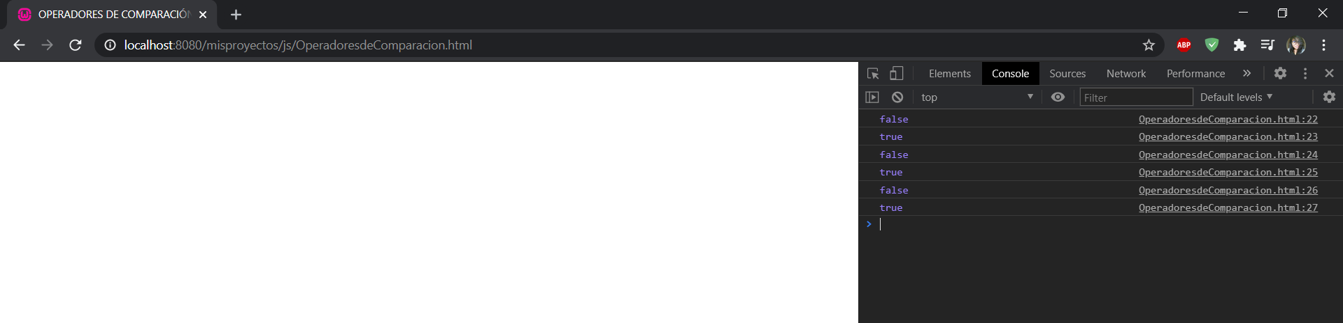
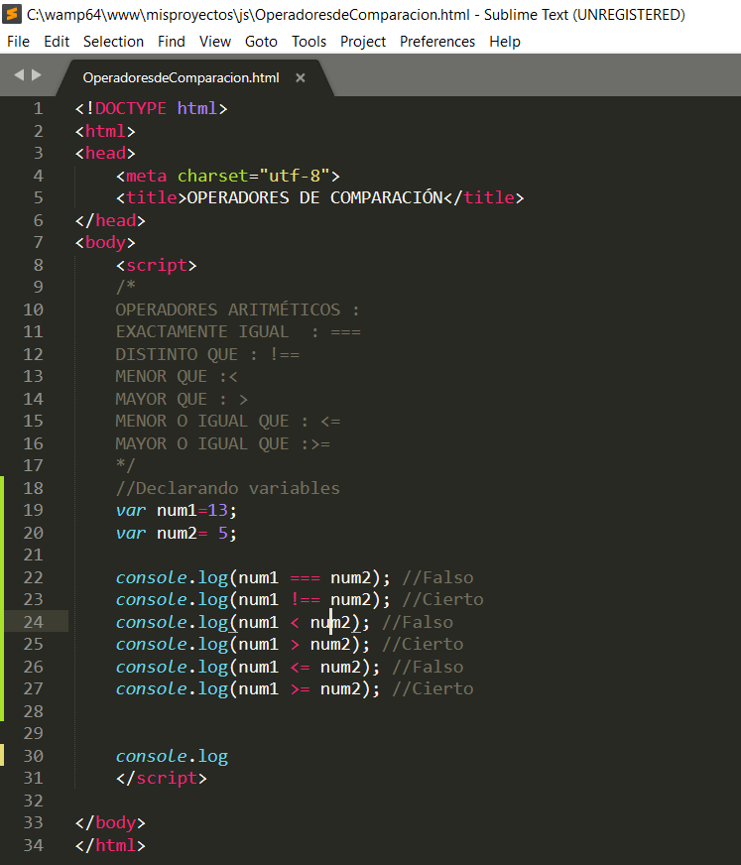
OPERADORES DE COMPARACIÓN

Slide 16

EJERCICIO
Cree una página web, en donde existan dos variables (nombrelas como usted prefiera) pero sus valores deben ser 20 y 35, debe compararlos con todos los operadores de comparación anteriormente vistos.

Slide 17
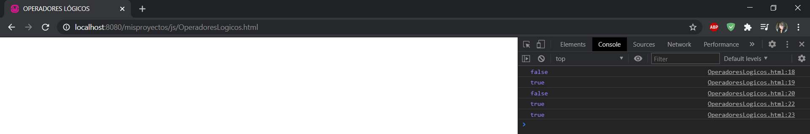
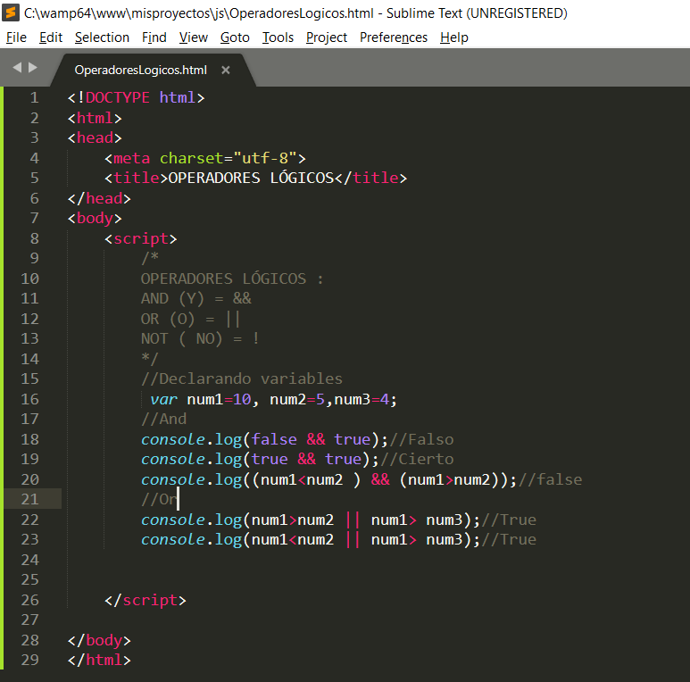
OPERADORES LÓGICOS

Slide 18

EJERCICIOS
Usando los operadores lógicos, compare los números 15,19,20 y 15, primero todos con && y luego con or, ponga en comentario el resultado que deben devolver.

Slide 19


TIPOS DE VENTANAS EMERGENTES

Slide 20


TIPOS DE VENTANAS EMERGENTES

Slide 21


TIPOS DE VENTANAS EMERGENTES

Slide 22



FORMULARIOS

Slide 23

EJERCICIO
Programa que lea el nombre de un estudiante de ing. Y las calificaciones de las siguientes materias:
POO 1
POO 2
Programación avanzada
El programa obtendrá el promedio y al final mostrará el nombre del alumno, las calificaciones de cada materia y su promedio.

Slide 24
EJERCICIOS
1. Programa que lea dos números enteros por teclado y los muestre por pantalla.
2. Programa que lea un nombre y muestre por pantalla: “Buenos dias nombre_introducido”
3. Escribe un programa que lee un número entero por teclado y obtiene y muestra por pantalla el doble y el triple de ese número.

Slide 25
EJERCICIO
5. Programa que lea una cantidad de grados centígrados y la pase a grados Fahrenheit.
La fórmula correspondiente para pasar de grados centígrados a fahrenheit es:
F = 32 + ( 9 * C / 5)
6. Programa que lee por teclado el valor del radio de un circulo y
calcula y muestra por pantalla el perímetro y el área del circulo.

Slide 26
EJERCICIO
7. Programa que pase una velocidad en Km/h a m/s. La velocidad se lee por teclado.
8. Programa lea la longitud de los catetos de un triángulo rectángulo y calcule la longitud de la hipotenusa según el teorema de Pitágoras.

Slide 27
EJERCICIO
9. Programa que lea el lado de un cuadrado y nos calcule su perímetro y área.
10. Programa que lea la base y la altura de un triangulo y nos calcule su área.
11. Programa que calcule el área y perímetro de un rombo.
12. Programa que calcula el área de un triángulo a partir de la longitud de sus lados.
13. Programa que calcula el volumen de una esfera.
14. Lee un número por teclado que pida el precio de un producto (puede tener decimales) y calcule el precio final con IVA. El IVA sera una constante que sera del 21%.

Slide 28
EJERCICIO
15. Programa lea una cantidad en metros y la convierta a cm
16. Programa lea una cantidad en cm y la convierta a metros.
17. Programa que lea una cantidad en km y las convierta a metros, cm y decimetros.
18. Elabora un programa que solicite la medida en Pies y realice la conversión a pulgadas, yardas, cm y metros. Toma en cuenta que un pie tiene 12 pulgadas y una pulgada equivale a 2.54 cm.

Slide 29

CONDICIONALES
IF
IF ELSE
ELSE IF

Slide 30



Slide 31



Slide 32
EJERCICIOS CON IF
Cree una página donde pida al usuario ponga su edad y el programa debe encargarse de decir si es mayor o menor de edad.
Cree una página pida al usuario ponga su estado civil, el programa debe encargarse de decir si es soltero o casado.

Slide 33
MÁS EJERCICIOS CON IF
Escribe un programa que pida al usuario por teclado debe ser un valor entre 6 - 22 y depende de ella nos diga cual es su nivel educativo:
6 a 12 pertenece a primaria
12 a 15 años pertenece a secundaria
15 a 18 años pertenece a preparatoria
18 a 22 años pertenece a carrera

Slide 34



Slide 35



Slide 36


SWITCH

Slide 37
EJERCICIO
Escribe un programa que contenga una variable llamada $mes y pedir por teclado un valor entre 1-12, con Switch, evaluar que número es y depende de eso, mandar un mensaje :
1 = Enero
2 = Febrero
3 = Marzo

Slide 38


BUCLE WHILE

Slide 39
EJERCICIOS
Cree un programa que muestre del 1 al 10.
Cree un programa que muestre del 10 al 1.
Cree un programa que muestre del 1 al 100.
Cree un programa que muestre del 1 al 100.(En saltos de 10 en 10)
Cree un programa que muestre del 100 al 1 (En saltos de 10 en 10)
Cree un programa que muestre solo los pares entre 1 y 100.
Cree un programa que muestre solo los impares entre 1 y 100.

Slide 40


BUCLE DO WHILE

Slide 41
EJERCICIOS
Cree un programa que muestre del 1 al 10.
Cree un programa que muestre del 10 al 1.
Cree un programa que muestre del 1 al 100.
Cree un programa que muestre del 1 al 100.(En saltos de 10 en 10)
Cree un programa que muestre del 100 al 1 (En saltos de 10 en 10)
Cree un programa que muestre solo los pares entre 1 y 100.
Cree un programa que muestre solo los impares entre 1 y 100.

Slide 42


BUCLE FOR

Slide 43
EJERCICIOS
Cree un programa que muestre del 1 al 10.
Cree un programa que muestre del 10 al 1.
Cree un programa que muestre del 1 al 100.
Cree un programa que muestre del 1 al 100.(En saltos de 10 en 10)
Cree un programa que muestre del 100 al 1 (En saltos de 10 en 10)
Cree un programa que muestre solo los pares entre 1 y 100.
Cree un programa que muestre solo los impares entre 1 y 100.

Slide 44




FUNCIONES

Slide 45


FORMAS DE DEFINIR FUNCIONES

Slide 46


MÁS EJEMPLOS DE FUNCIONES

Slide 47
EJERCICIOS
Haciendo uso de las funciones, cree una calculadora que reciba 2 parámetros ingresados por teclado por el usuario (con un formulario)
La calculadora debe hacer suma, resta, multiplicación o división (También esto debe elegirlo el usuario) de los números que han sido ingresados.
NOTA: HACER UNA FUNCIÓN PARA CADA OPERACIÓN

Slide 48


ARREGLOS

Slide 49
EJERCICIOS
Cree un arreglo y asígnele los números del 1 al 200 usando algún bucle.
Cree un arreglo asignándole los valores de una lista de compras y muéstrelos de atrás a adelante y luego de adelante hacia atrás.

Slide 50


OBJETOS

Slide 51

EJERCICIOS
Cree un objeto con las características de una persona, muestre sus datos uno a la vez a través de funciones.

